Slide 1

Základní škola a Mateřská škola Bílá Třemešná, okres Trutnov
Škola pro 21. století
Téma sady:ČR – Nerostné suroviny
Název: VY_32_INOVACE_
Autor:Mgr. Jana Strejčková
Číslo projektu: CZ.1.07/1.4.00/21.3315
Datum/období:

Slide 2
Anotace
DUM slouží jako doprovodný materiál k učivu o nerostných surovinách (k procvičení učiva-zpracování nerostných surovin a jejich rozpoznání).
Materiál je určen pro žáky 4. ročníku.
Časová dotace: 20 min
Materiál je určen k interaktivní výuce.

Slide 3
Nerostné suroviny

Slide 4
•Již v dávných dobách se snažili naši předkové využít
neživou přírodu ve svůj prospěch.
•Těžili zejména rudy s obsahem drahých kovů (zlata a stříbra)
pro výrobu mincí.

Slide 5
PŘÍRODNÍ ZDROJE
Nevyčerpatelné
Vyčerpatelné-obnovitelné
Vzduch
Sluneční záření
Vítr
Voda
Půda
Organismy
Vyčerpatelné-neobnovitelné
Uhlí
Ropa
Zemní plyn
Železo
Měď…
Nerostné suroviny

Slide 6
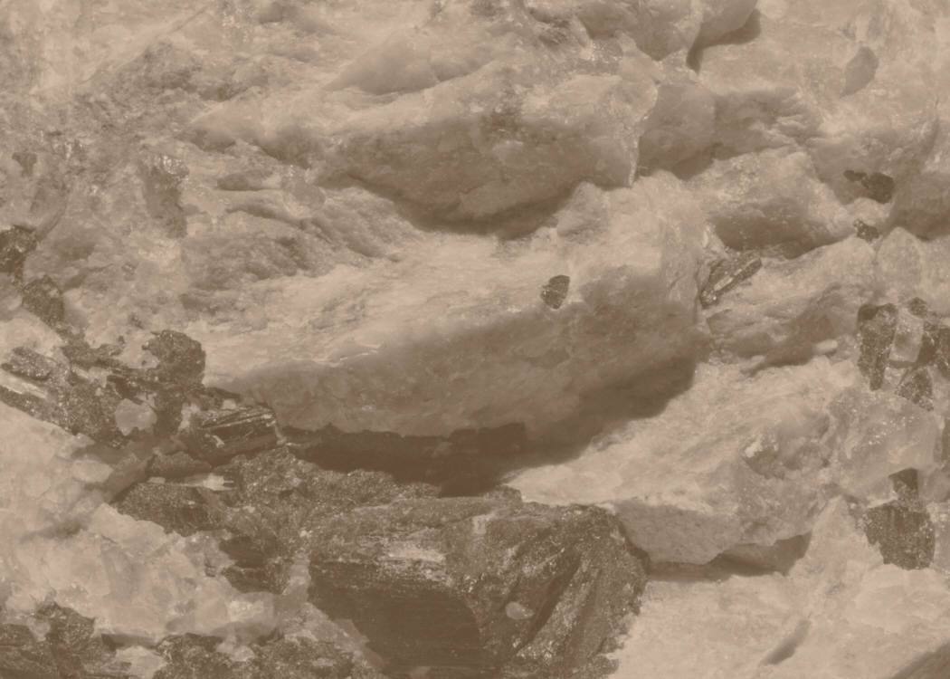
Nerostné suroviny
•Jedná se o nerosty a horniny
•Získáváme těžbou ze země
•Přírodnina neobnovitelná-vyčerpatelná

Slide 7
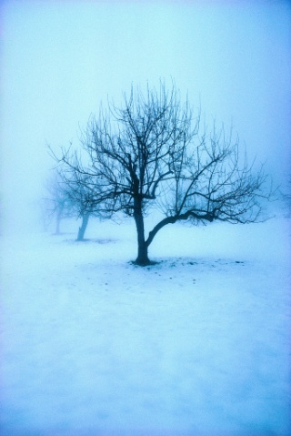
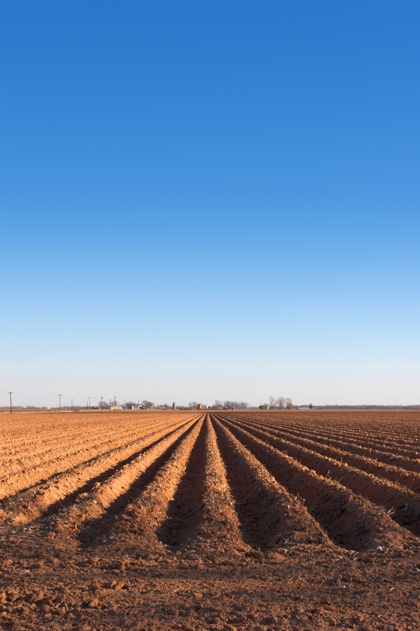
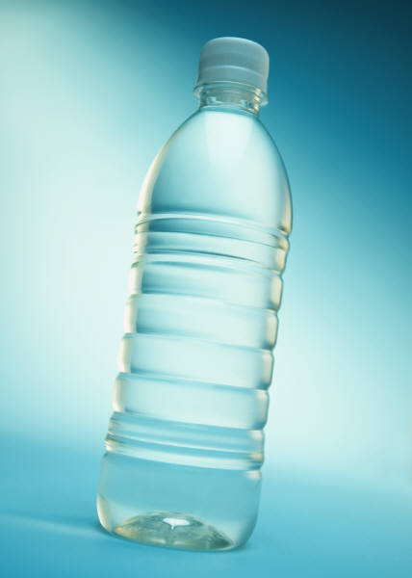
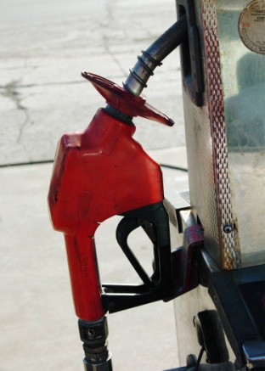
Zpracování nerostných surovin
přírodnina
surovina
výrobek

Slide 8
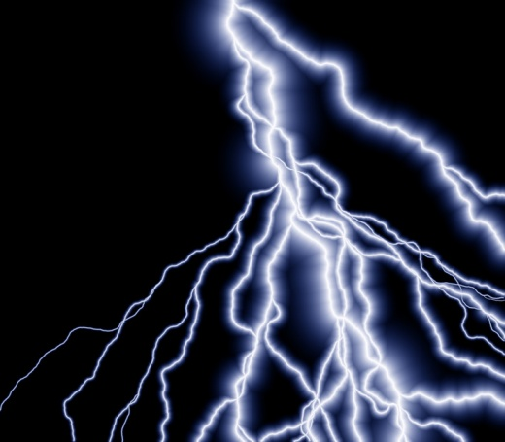
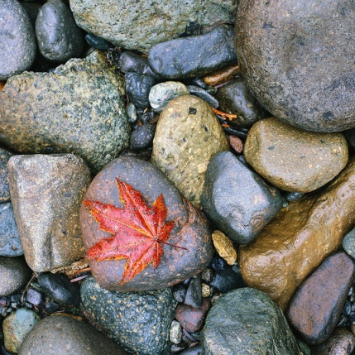
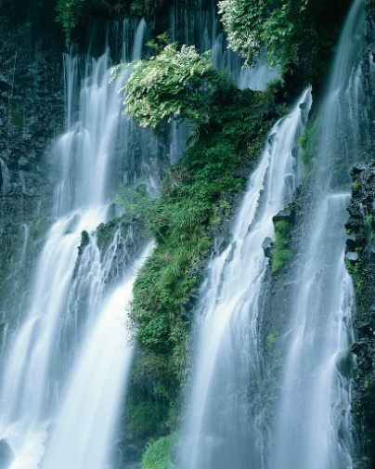
Poznáš nerostné suroviny?
klikni
dřevo
uhlí
ropa
elektřina
vítr
kámen
zlato
voda

Slide 9
Použité zdroje
Použitá literatura:
Vlastivěda pro 4. ročník základní školy, SPN, 2010
Vlastivěda 4, Učebnice pro 4. ročník základní školy, nakl. Nová škola , 2003
Internetové odkazy:
Jiné zdroje:
Galerie microsoft office

